Slide 1

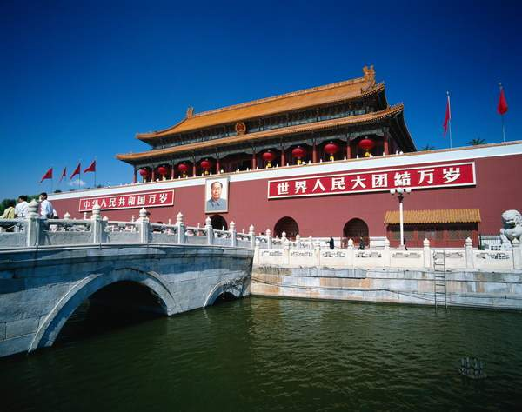

Slide 2
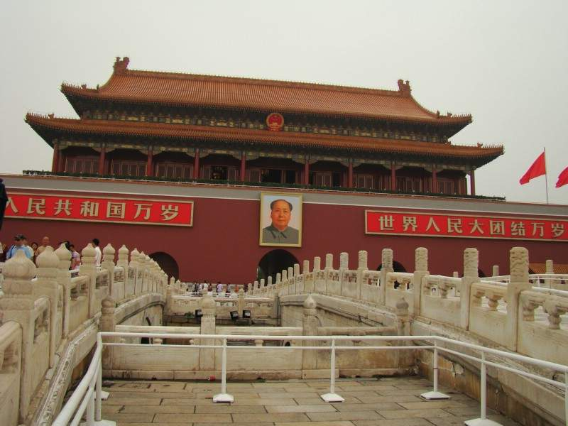
天安门城楼

Slide 3
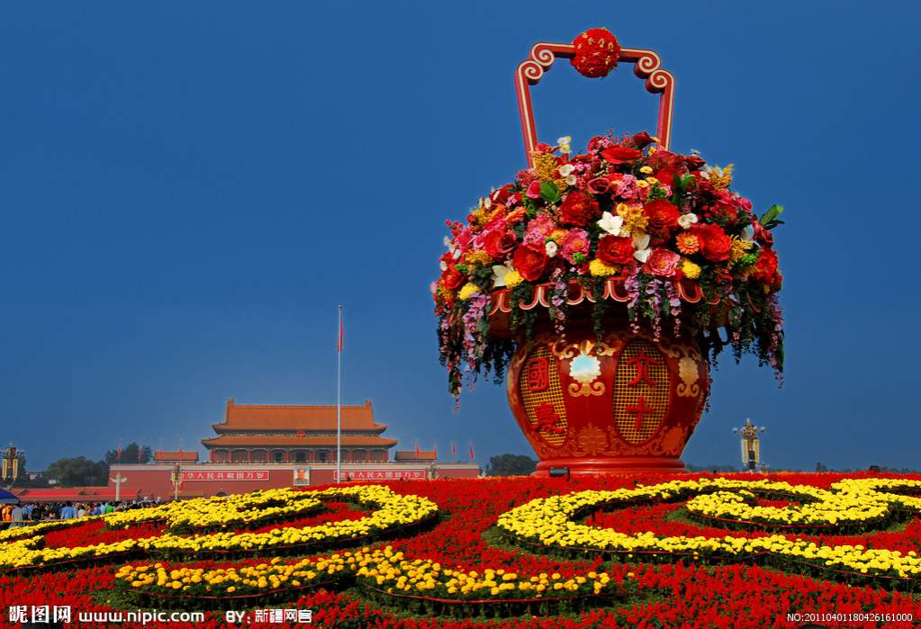
天安门广场

Slide 4
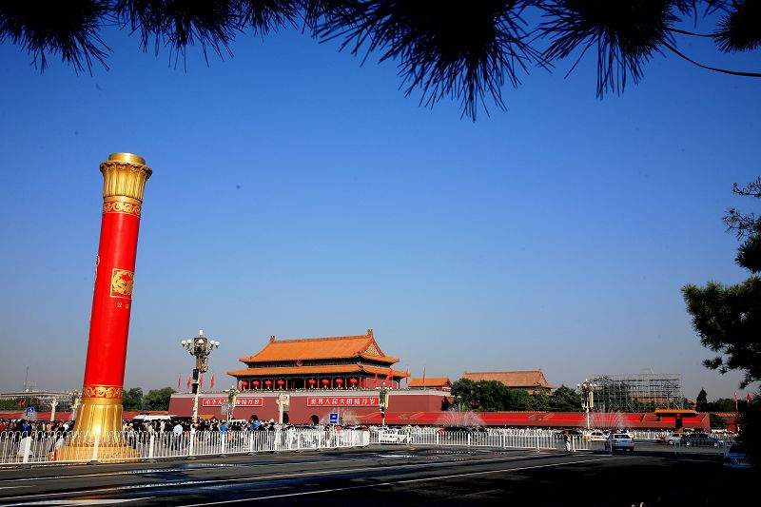

Slide 5
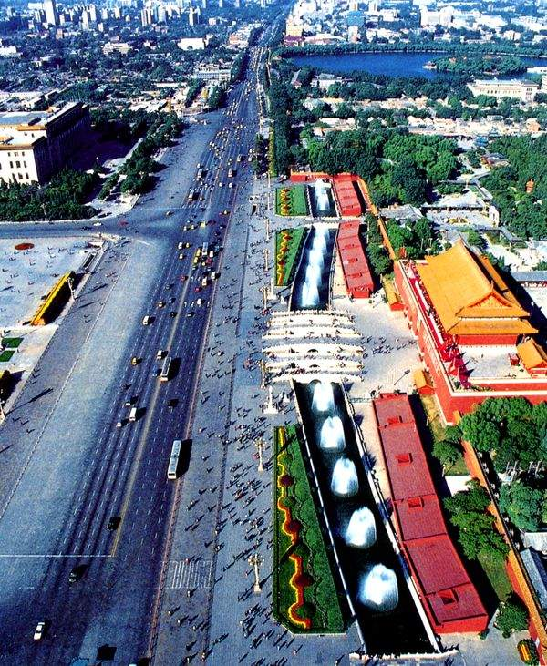
长 安 街

Slide 6
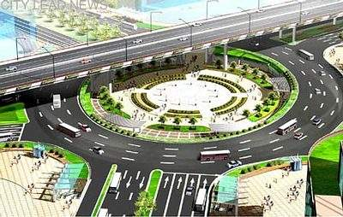
环形路、立交桥

Slide 7
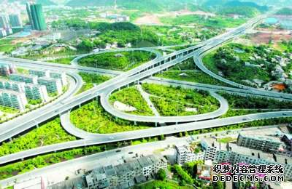

Slide 8
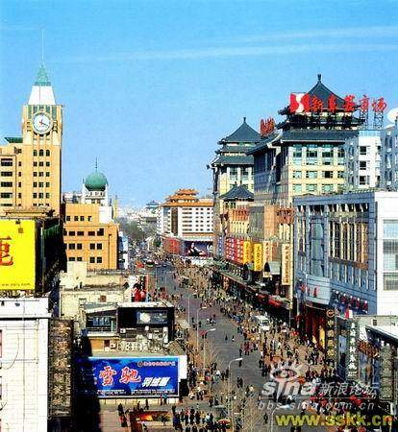
王府井商业街

Slide 9
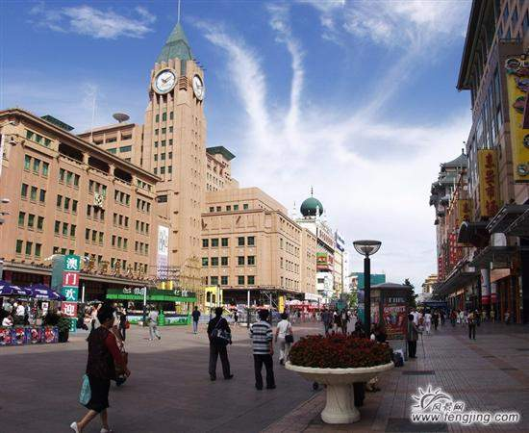

Slide 10
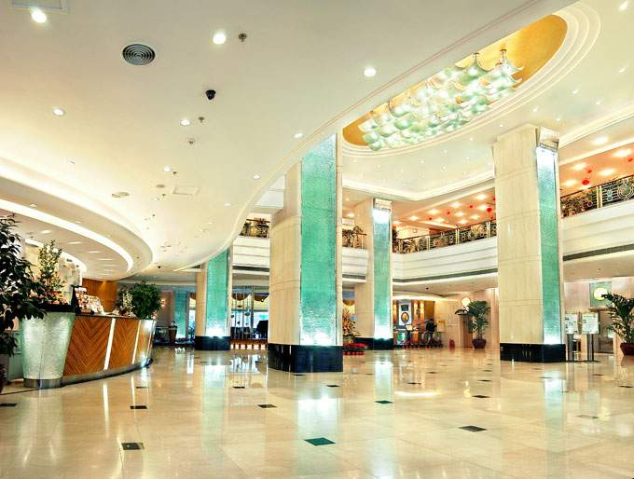
王府井大酒店

Slide 11
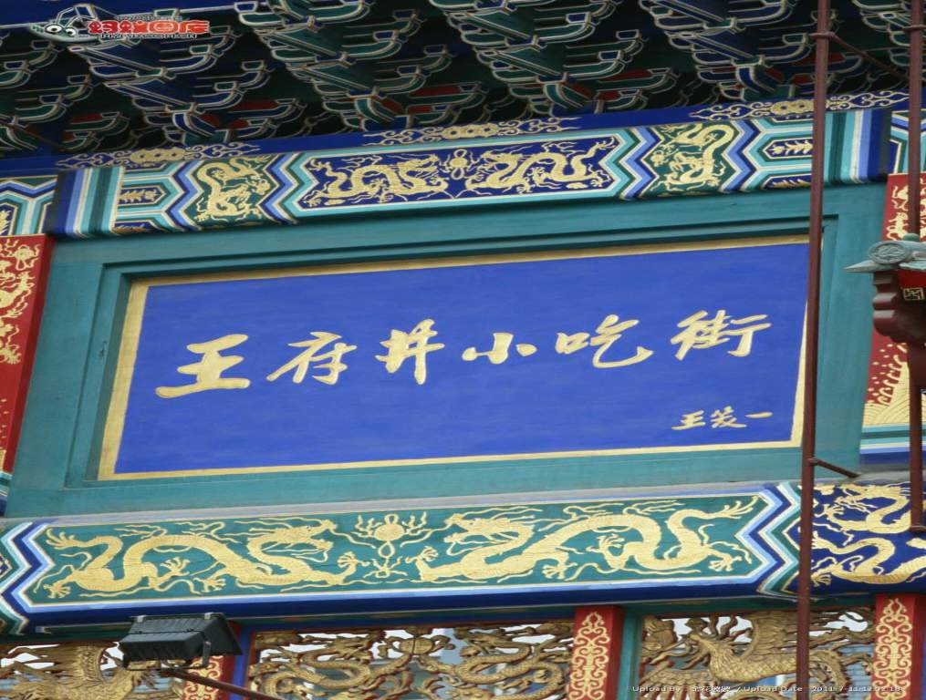

Slide 12
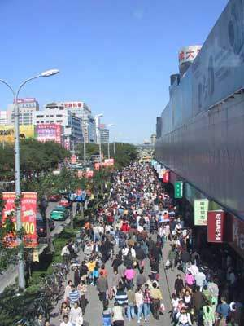
西单商业街

Slide 13
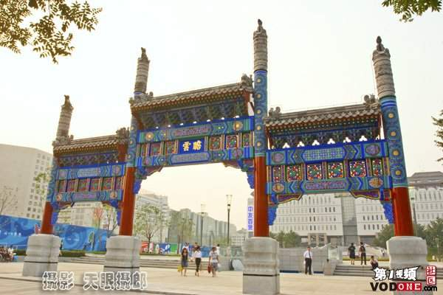

Slide 14
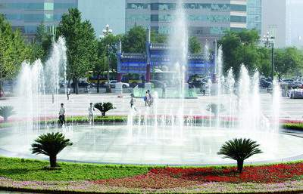

Slide 15
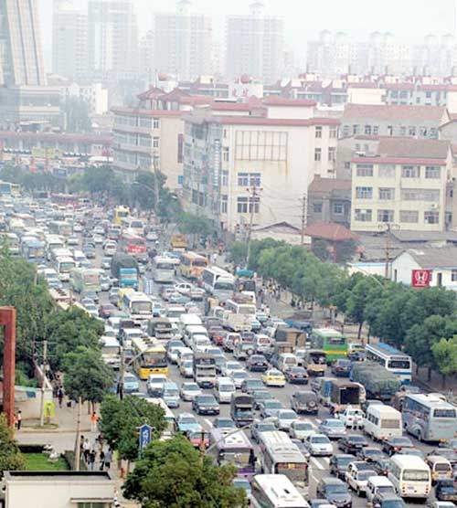

Slide 16
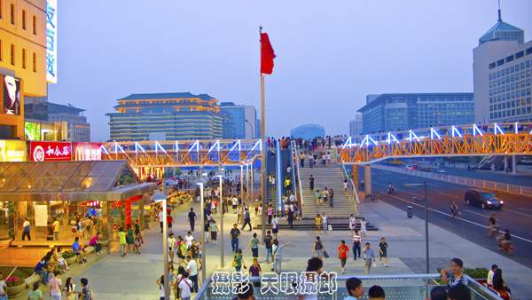

Slide 17
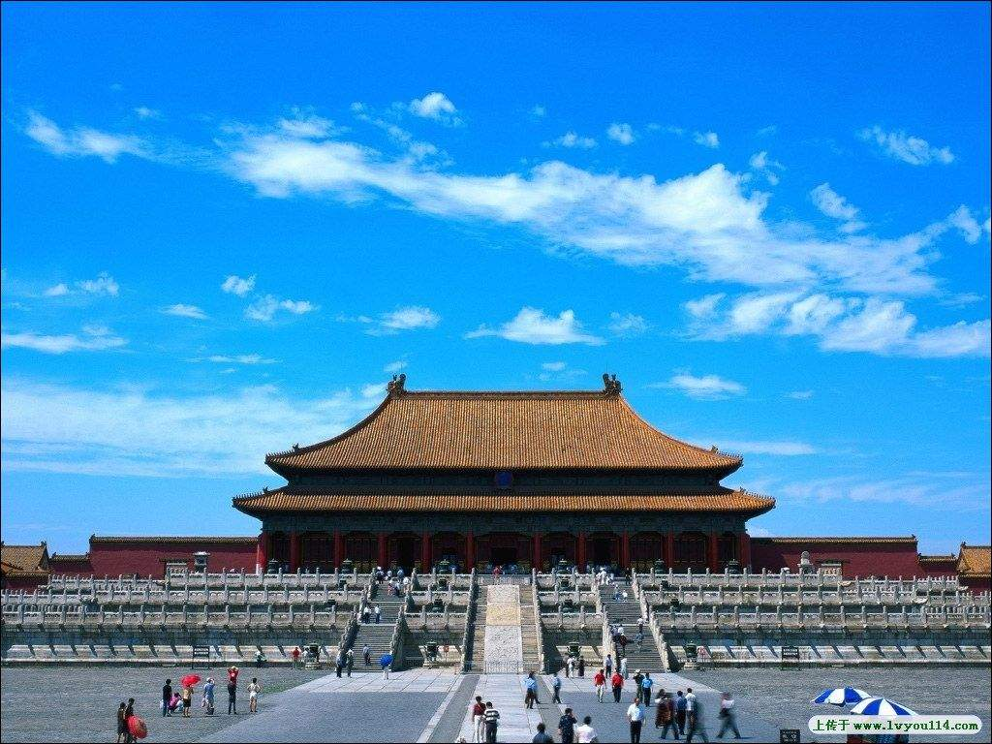
故 宫

Slide 18
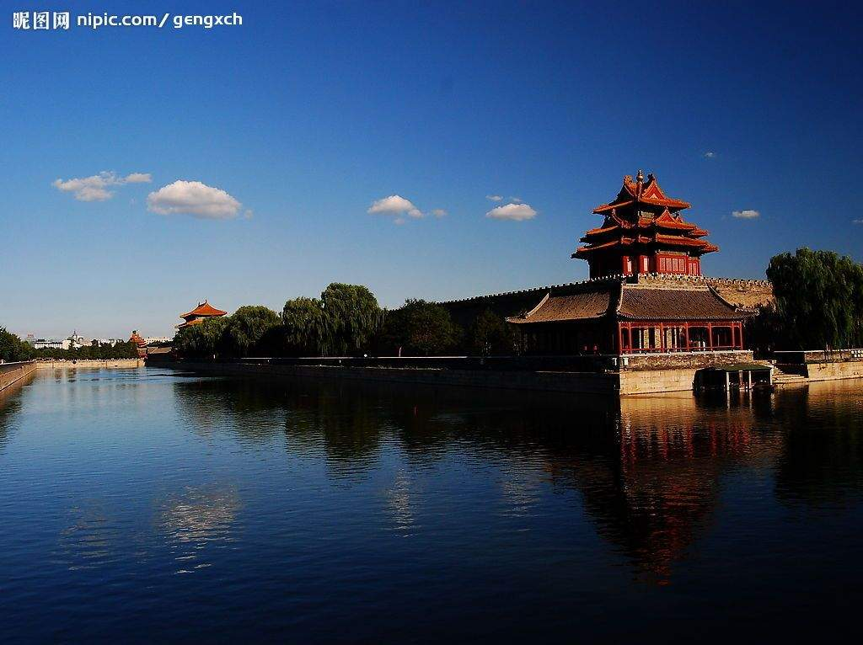

Slide 19
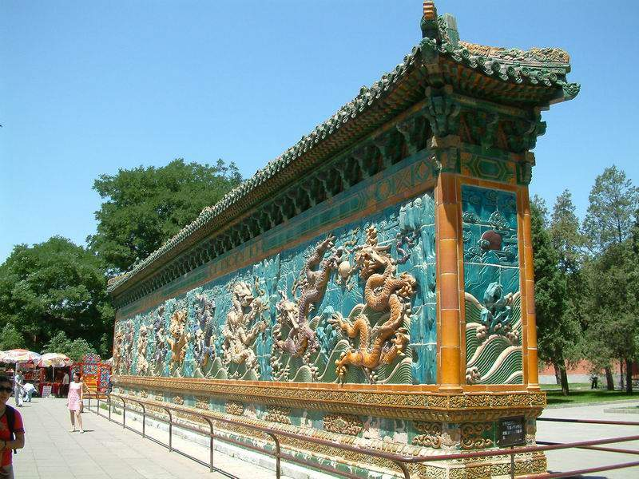

Slide 20
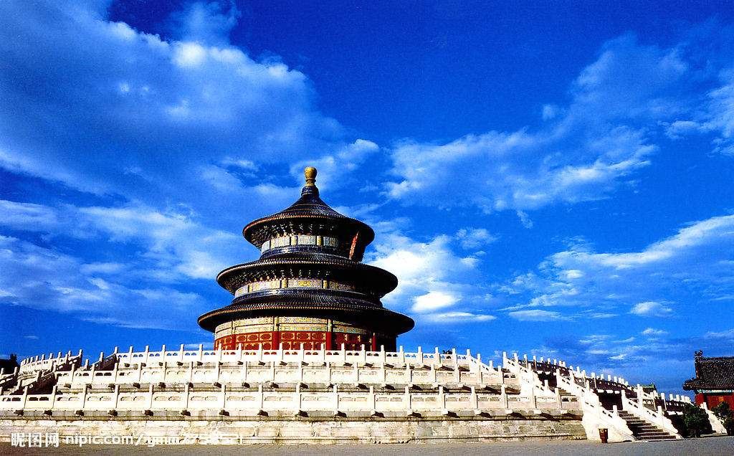

Slide 21
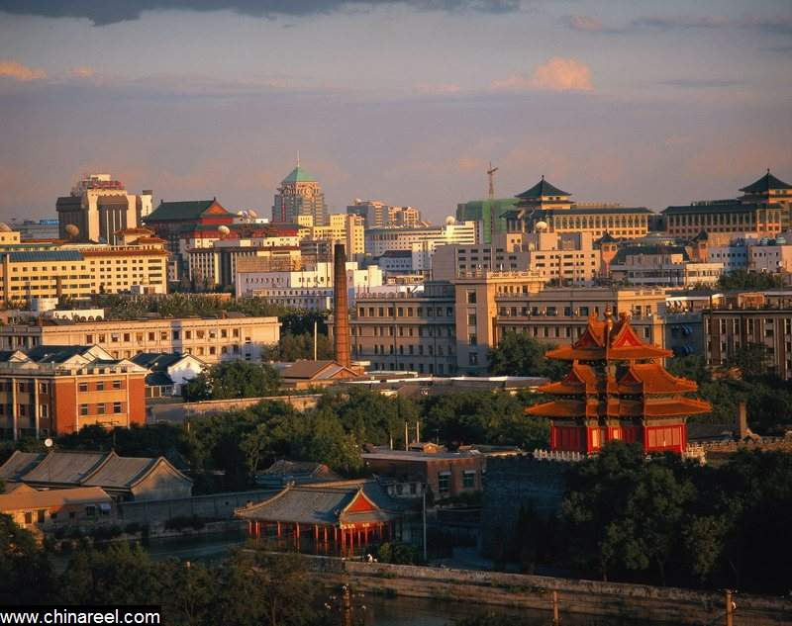

Slide 22
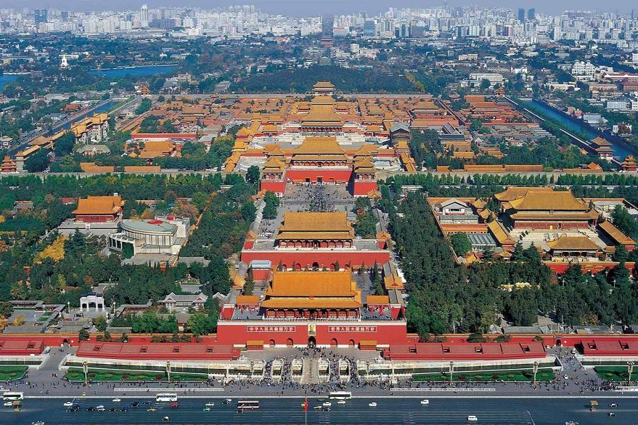

Slide 23
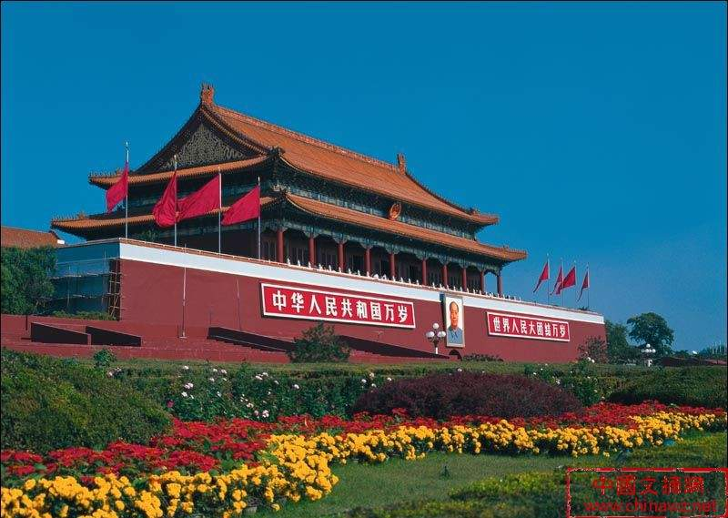

Slide 24
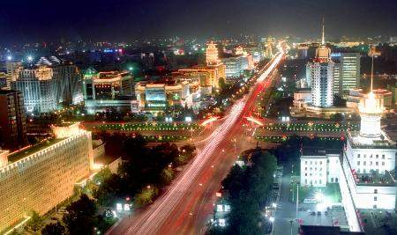
12 北京亮起来了

Slide 25
我会读(加音节出示词语)

Slide 26
我会读:
金碧辉煌
灯光闪烁
光彩夺目
夜幕降临
川流不息
焕然一新
绚丽多彩
从天而降
银光闪闪
带音节 去音节 读单字 点灯游戏 写字指导

Slide 27
点灯游戏:

Slide 28
我会读:
幕 临 烁 辉
煌 夺 幢 犹
焕 府 绚 繁
扮 宫

Slide 29
辉
煌

Slide 30
12 北京亮起来了

Slide 31
每当夜幕降临，北京的（ ）亮起来了。

Slide 32
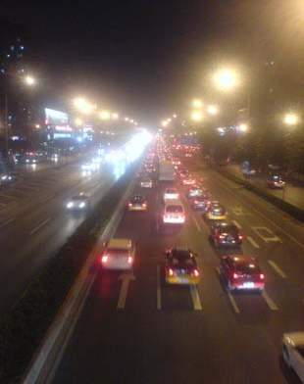
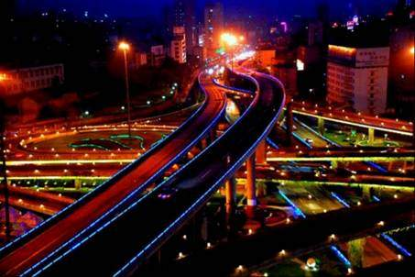
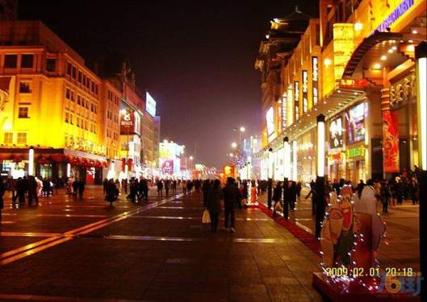
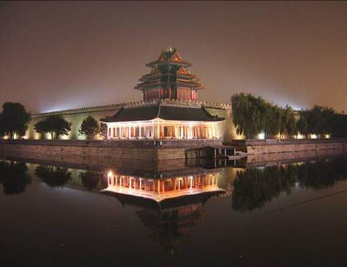
北京亮起来了
长安街
环形路
王府井
故宫

Slide 33
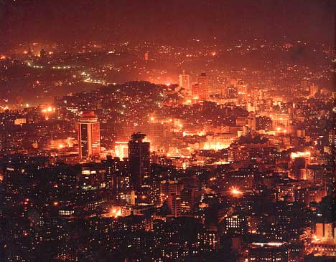
整个北京城变成了灯的海洋，光的世界。

Slide 34
每当夜幕降临，北京就亮起来了。整个北京城变成了灯的海洋，光的世界。

Slide 35
北京亮起来了
长安街
环形路
王府井
故宫

Slide 36
长安街华灯高照，川流不息的汽车，灯光闪烁，像银河从天而降。天安门城楼金碧辉煌，光彩夺目。广场四周，彩灯勾画出一幢幢高大建筑的雄伟轮廓。
1
2
3
4
5

Slide 37
长安街华灯高照，川流不息的汽车，灯光闪烁，像银河从天而降。
38银河
闪

Slide 38
长安街华灯高照，川流不息的汽车，灯光闪烁，像银河从天而降。
返银
读文

Slide 39
长安街华灯高照，川流不息的汽车，灯光闪烁，像银河从天而降。
联灯
读文

Slide 40
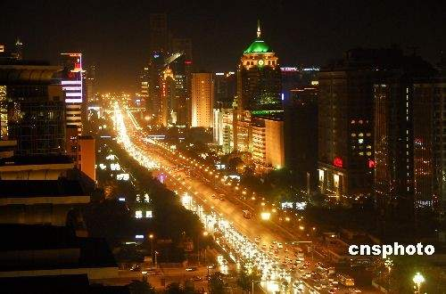
长安街华灯高照，川流不息的汽车灯光闪烁，像银河从天而降。
返回35

Slide 41
天安门城楼金碧辉煌，光彩夺目。

Slide 42
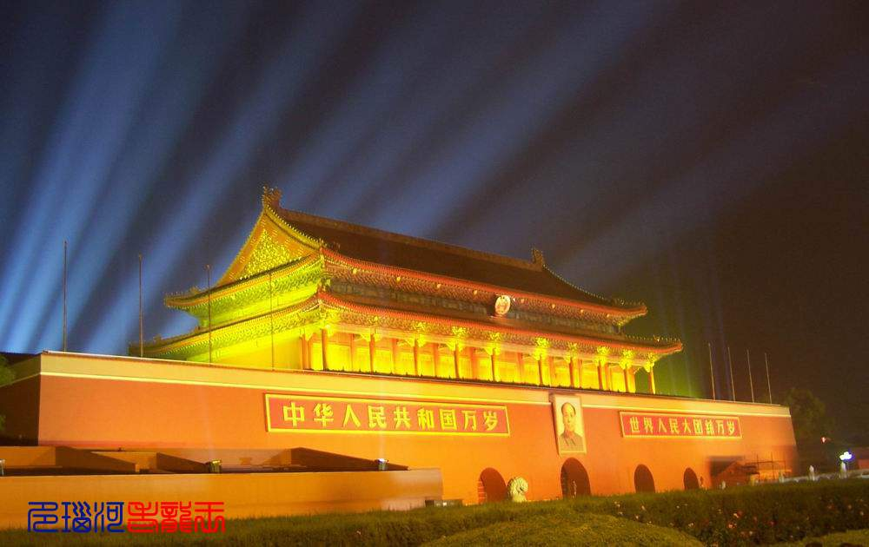
金碧辉煌
光彩夺目

Slide 43
天安门城楼金碧辉煌，光彩夺目。

Slide 44
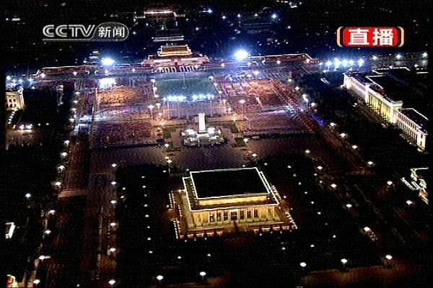
广场四周，彩灯勾画出一幢幢高大建筑物的雄伟轮廓。

Slide 45

长安街华灯高照，川流不息的汽车，
灯光闪烁，像银河从天而降。天安门城
楼金碧辉煌，光彩夺目。广场四周，彩
灯勾画出一幢幢高大建筑物的雄伟轮廓。

Slide 46
学习提示：
1、选择最喜欢的一个自然段大声读一读。
2、小组讨论：北京的哪个地方亮起来了？从哪些词语能看出来，用波浪线画出来。
3、还有哪些问题不明白？

Slide 47
长安街
环形路
王府井
故宫

Slide 48
环形路上，一座座立交桥犹如道道彩虹。街道上，照明灯、草坪灯、喷泉灯、礼花灯，装点着美丽的北京。

Slide 49
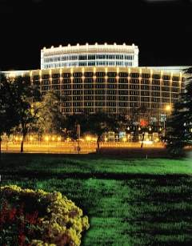
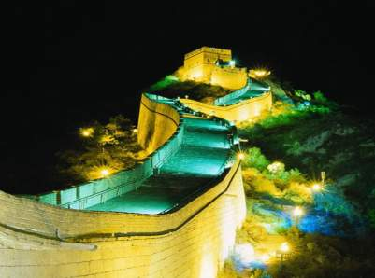
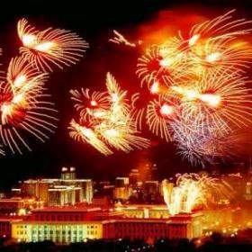
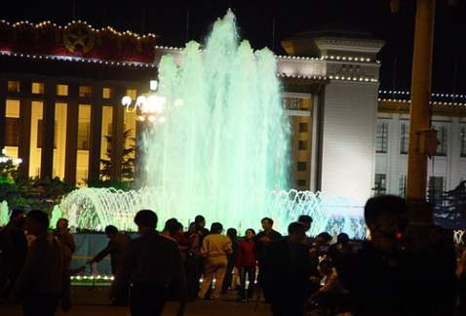
草坪灯
礼花灯
喷泉灯

Slide 50
环形路上，一座座立交桥犹如道道彩虹。街道上，照明灯、草坪灯、喷泉灯、礼花灯，装点着美丽的北京。

Slide 51
环形路上，一座座立交桥犹如道道彩虹。街道上，照明灯、草坪灯、喷泉灯、礼花灯，装点着美丽的北京。

Slide 52
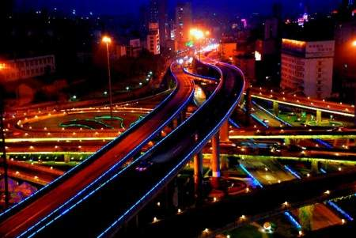
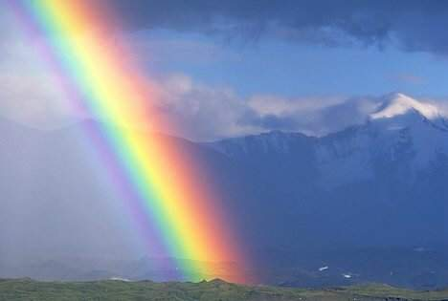
犹如
一座座立交桥（ ）道道彩虹
-----------------------犹如-----------------------------。

Slide 53
环形路上，一座座立交桥犹如道道彩虹。街道上，照明灯、草坪灯、喷泉灯、礼花灯，装点着美丽的北京。
返回

Slide 54
焕然一新的王府井、西单商业街
上，明亮的橱窗，绚丽多彩的广告，
五光十色的霓虹灯，把繁华的大街
装扮成了比白天更美丽的“不夜城”。

Slide 55
焕然一新的王府井、西单商业街
上，明亮的橱窗，绚丽多彩的广告，
五光十色的霓虹灯，把繁华的大街
装扮成了比白天更美丽的“不夜城”。
焕然一新的王府井、西单商业街
上，橱窗、广告、霓虹灯，把繁华的
大街装扮成了比白天更美丽的“不夜城”。

Slide 56
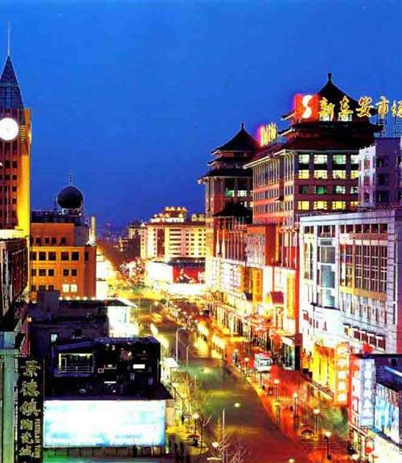

Slide 57
焕然一新的王府井、西单商业街
上，明亮的橱窗，绚丽多彩的广告，
五光十色的霓虹灯，把繁华的大街
装扮成了比白天更美丽的“不夜城”。

Slide 58
古老的故宫变得年轻了。一束束
灯光照着她，长长的城墙和美丽的角楼倒映在河面上，银光闪闪，十分动人。

Slide 59
古老的故宫变得年轻了。一束束灯光照着她，长长的城墙和美丽的角楼倒映在河面上，银光闪闪，十分动人。

Slide 60
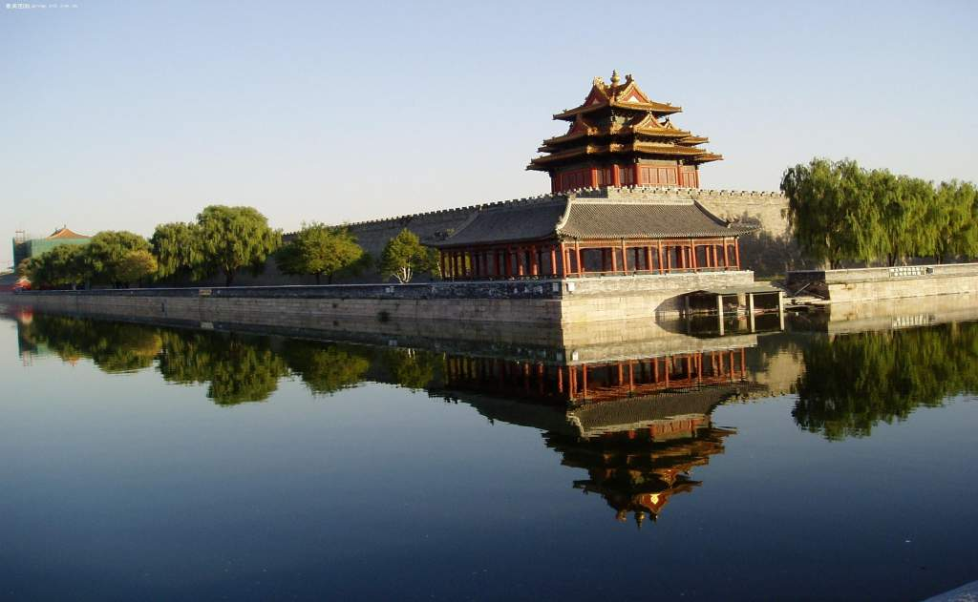
古老的故宫

Slide 61
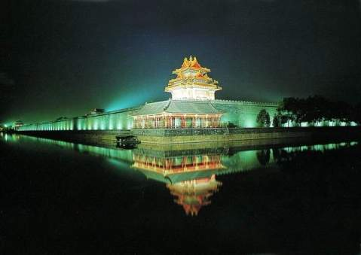
变得年轻了

Slide 62
古老的故宫变得年轻了。一束束灯光照着她，长长的城墙和美丽的角楼倒映在河面上，银光闪闪，十分动人。

Slide 63
长安街
环形路
王府井
故宫

Slide 64
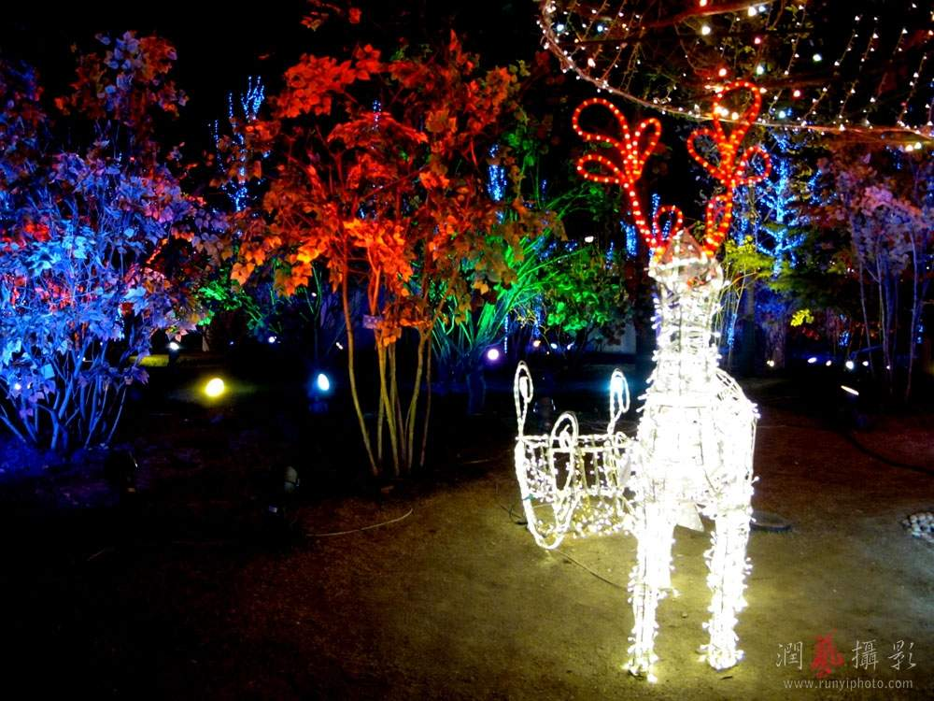

Slide 65
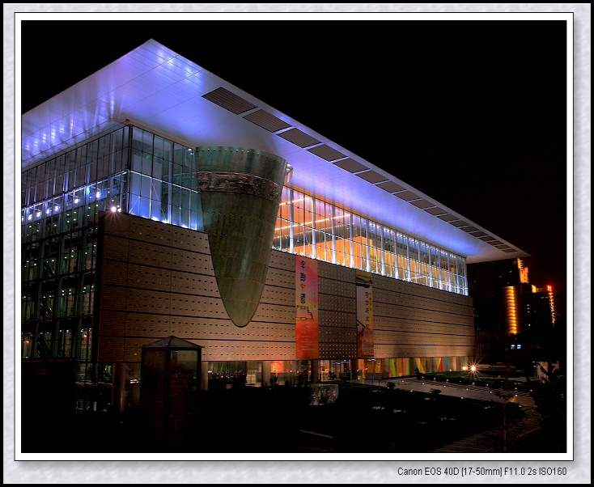
首都博物馆

Slide 66
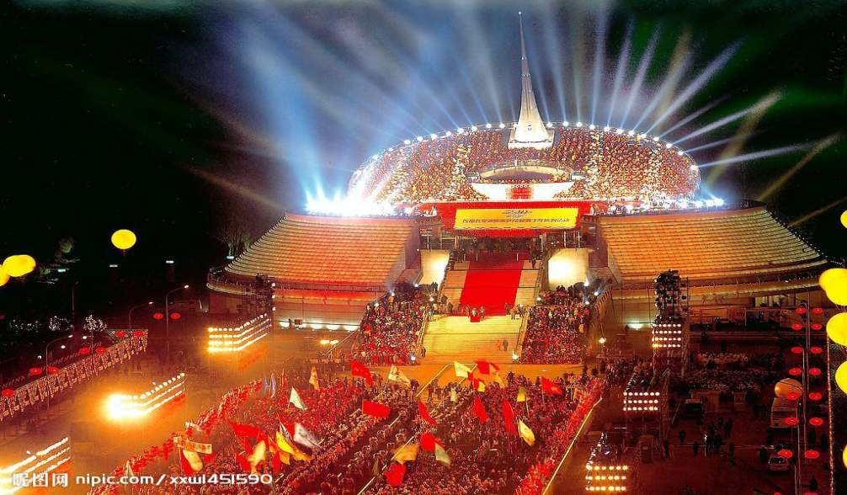
中华世纪坛

Slide 67
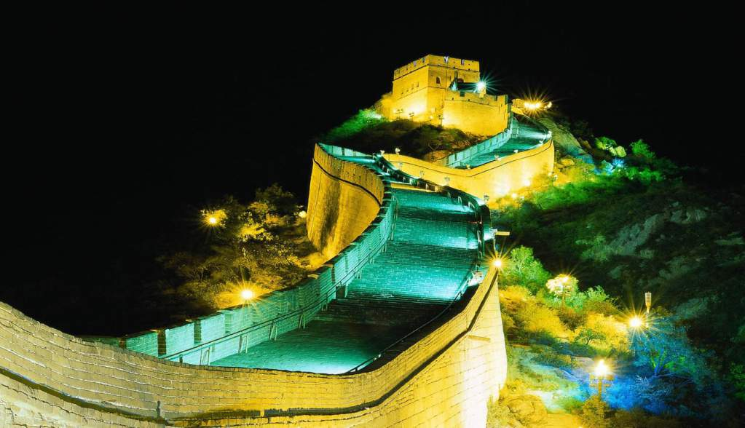
长 城

Slide 68
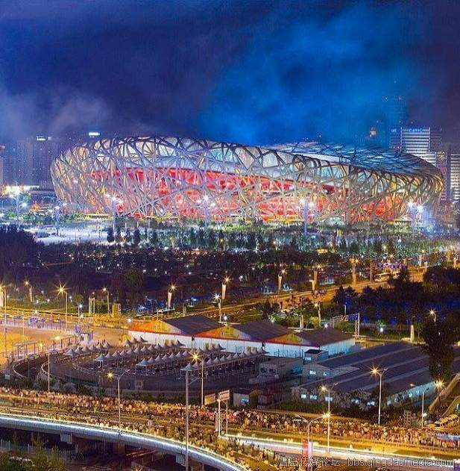
奥体中心

Slide 69
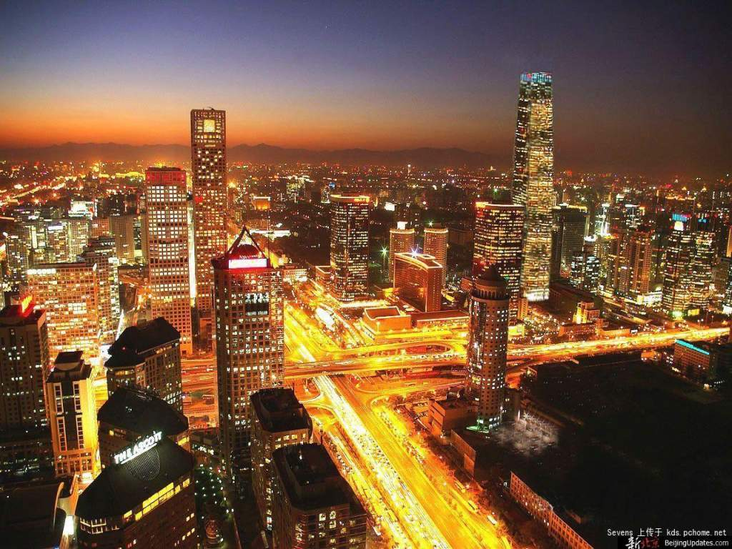

Slide 70
夜晚的北京，多么明亮，多么辉煌！

Slide 71
12 北京亮起来了
每当夜幕降临，北京就亮起来了。整个北京变成了灯的海洋，光的世界。
长安街华灯高照，川流不息的汽车，灯光闪烁，像银河从天而降。天安门城楼金碧辉煌，光彩夺目。广场四周，彩灯勾画出一幢幢高大建筑的雄伟轮廓。
环形路上，一座座立交桥犹如道道彩虹。街道上，照明灯、草坪灯、喷泉灯、礼花灯，装点着美丽的北京。
焕然一新的王府井、西单商业街上，明亮的橱窗，绚丽多彩的广告，五光十色的霓虹灯，把繁华的大街装扮成了比白天更美的“不夜城”。
古老的故宫变得年轻了。一束束灯光照着她，长长的城墙和美丽的角楼倒映在河面上，银光闪闪，十分动人。
夜晚的北京，多么明亮，多么辉煌！

Slide 72


